Slide 1
Государственное бюджетное учреждение Самарской области «Новокуйбышевская центральная городская больница»
«ВЕРНОСТЬ ПРОФЕССИИ»

Slide 2
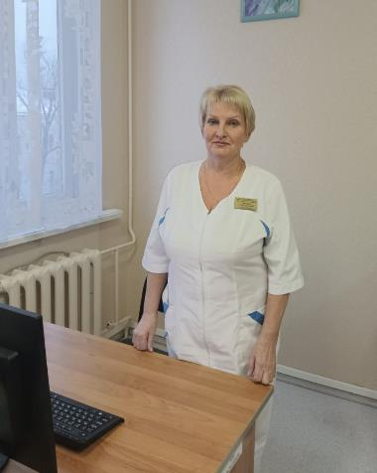
Манькова Наталья Николаевна старшая медицинская сестра неврологического отделения для больных с острым нарушением мозгового кровообращения

Slide 3
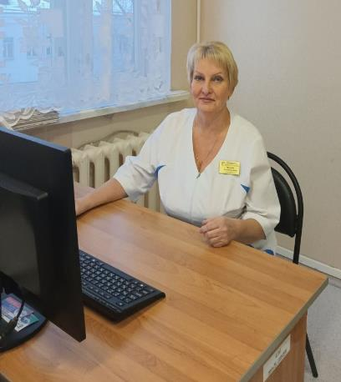
Закончила Новокуйбышевское медицинское училище в 1979 году и по распределению попала в неврологическое отделение, где и работает по настоящее время. Член СРООМС с 1999года. Стаж работы 44 года, в должности старшей медицинской сестры 41 год

Slide 4
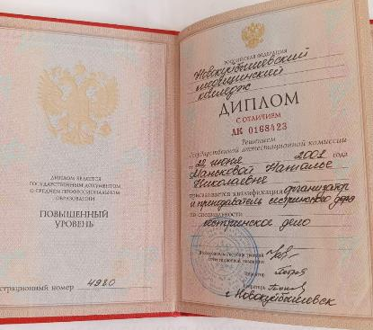
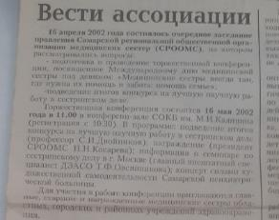
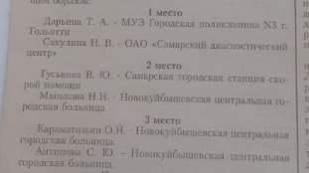
В 2001 году окончила повышенный уровень образования и получила диплом с отличием по квалификации организатор и преподаватель сестринского дела. В 2002 году принимала участие в конкурсе на лучшую научную работу в сестринском деле, где заняла 2 место.

Slide 5
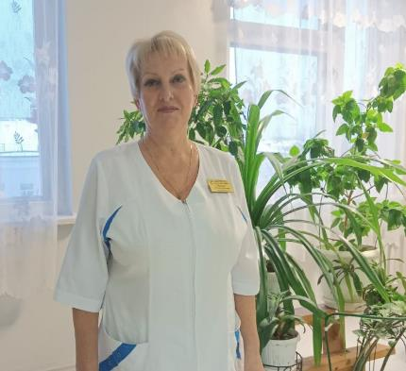
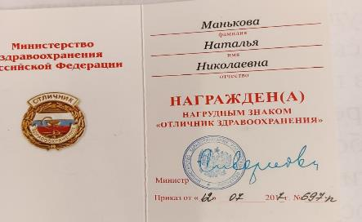
В 2017 году Министерство здравоохранения РФ присвоило звание «Отличник здравоохранения». Имеет множественные почетные грамоты, в том числе Министерства Здравоохранения Самарской области, Министерства Здравоохранения Российской Федерации, горкома профсоюза медицинских работников

Slide 6
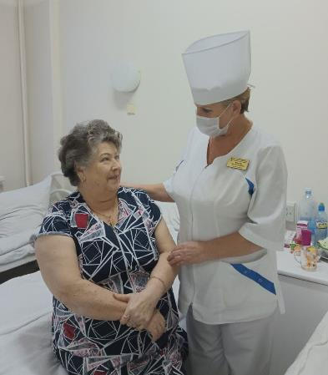
Ты на ошибку не имеешь права Хоть ты не бог, а человек простой И не корысть, награда или слава Призыв души руководит тобой. Медсёстры нам нужны везде Дадут совет, как быть подскажут, И если вдруг больной в беде, То помощь первую окажут.

Slide 7
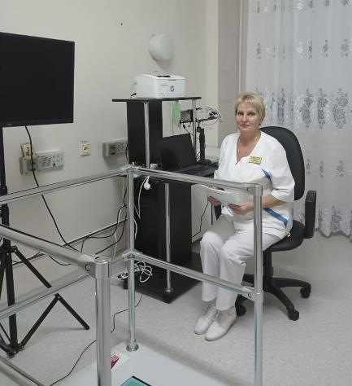
Занимается общественной работой: член профкома больницы, ключевой член совета медицинских сестер, отвечает за производственный сектор, ответственная за подписку журналов «Сестринское дело», «Старшая медицинская сестра».

Slide 8
СПАСИБО ЗА ВНИМАНИЕ!

